Slide 1
상대주의
병원경영학과
20230447 박서진

Slide 2
목차
정의
종류
문제점
사상가
퀴즈
요약정리

Slide 3
상대주의(Relativism)
정의: 모든 진리나 도덕, 지식 등은 객관적, 절대적 기준 없이
개인이나 사회의 관점에 따라 달라진다는 철학적 입장
전제: 보편적 진리나 절대 기준은 존재하지 않는다.
그러므로 관점, 맥락, 문화, 주관적 판단이 진리 판단에
결정적 역할을 한다.

Slide 4
상대주의의 종류
문화적 상대주의
모든 문화는 그 자체의 고유한 환경과
역사적 맥락 속에서 형성된다.
윤리적 상대주의
도덕적 옳고 그름은 보편적으로 정해질 수
없으며 개인이나 사회의 신념에 따라 다르다.
인식론적 상대주의
지식의 타당성은 절대적인 기준이 아니라
특정한 관점, 역사적 배경, 이론체계에 의존한다.

Slide 5
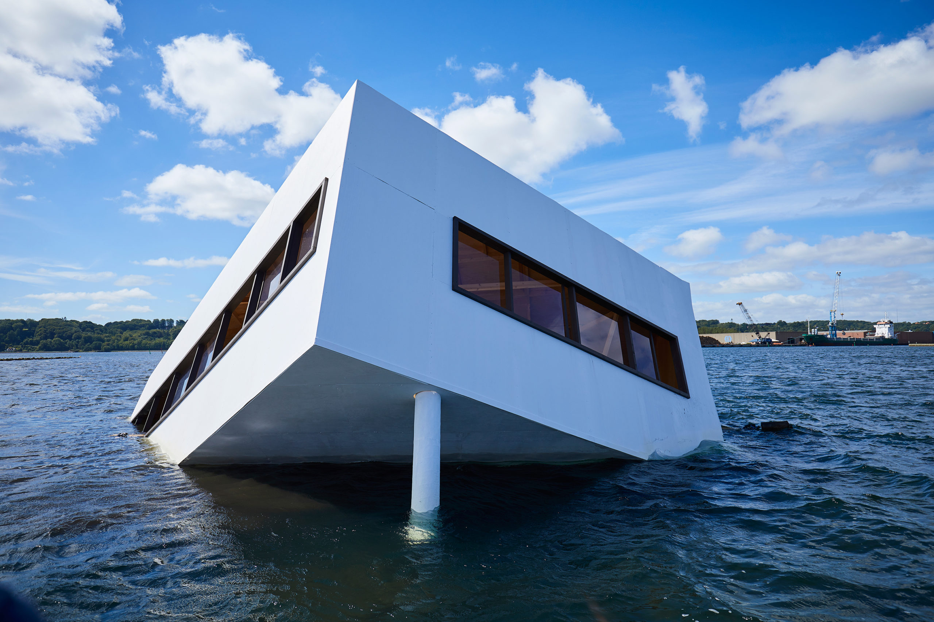
문제점
육지가 절대적인 사고방식이라면,
정상적인 철학사상은 육지 위에 건축물을 짓는 것이다.
그러나 상대주의는 바다 위에 건축물을 짓는 것과 같아서, 끊임없이 흐르고 섞이는 바다처럼 참과 거짓이 뒤죽박죽 섞어 버리고 어떤 주장이든 바닷물처럼 섞여 사라지고 말 것이다.
1. 절대적 기준 부재로 인한 도덕적 무기력을 초래
2. 과학적 탐구의 보편성과 객관성도 부정하여 과학적 진보나 발견을 회의적으로 만들수 있다.

Slide 6
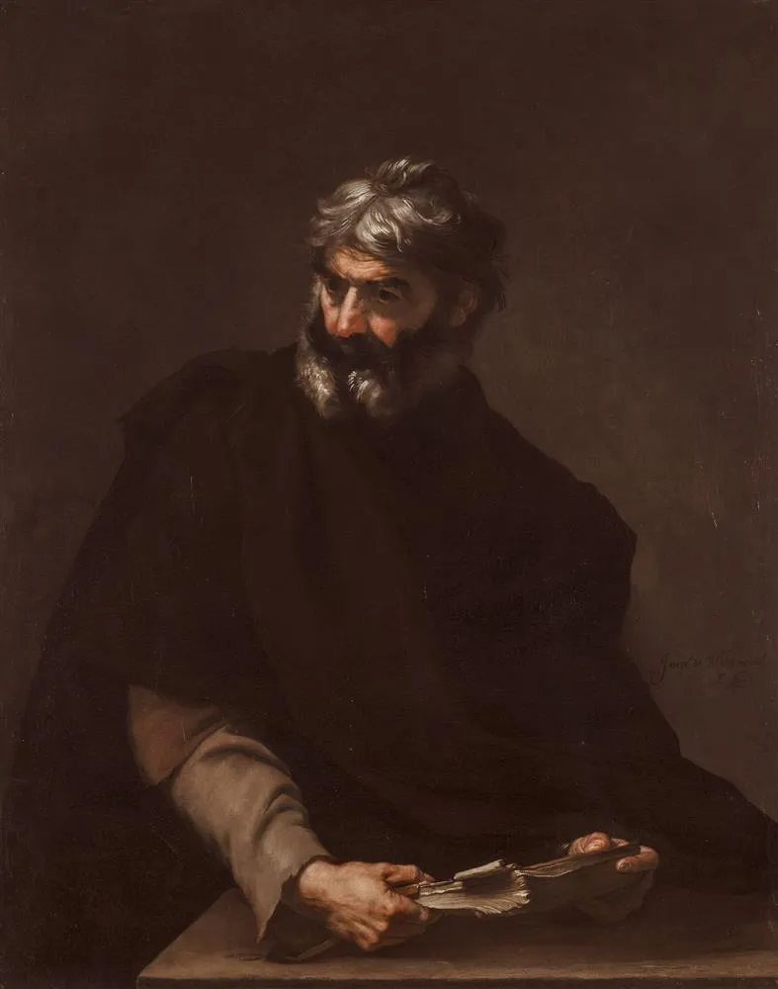
사상가-프로타고라스
기원전 490년경 출생, 아케메네스 제국 트라키아 압데라
기원전 420년경 출생, 지중해
데모크리토스(‘모든 물질은 원자로 이루어져 있다‘ 며 원자론을 주장)의 제자,
그에게서 논변을 배우고 자신도 논변으로 학생들에게 돈을 받고 가르침.
최초로 수업료로 100므나의 수입을 받음.
최초로 시제 구분, 적절한 시점 파악 능력을 강조.
논변 시합을 개최하고 논쟁을 벌이는 사람들에게 소피스트 논변을 전수함

Slide 7
사상가-프로타고라스
이중 논변
“모든 것에는 서로 상반되는 2개의 논변이 있다.”
상대주의
“인간은 만물의 척도다. 있는 것에 대해서는 있다는,
있지 않는 것에 대해서는 있지 않다는 척도이다.”

Slide 8
사상가-프로타고라스
이중 논변을 가르친 이유
수사학적 훈련, 민주주의적 태도, 약한 논리를 강하게 만들기
영향
이후 회의주의 철학의 발전에 큰 영향을 줌
현대의 토론 문화에서 양측의 입장을
모두 논리적으로 세워보는 훈련의 원형을 만듬

Slide 9
사상가-프로타고라스
비판
소크라테스, 플라톤은 아래와 같이 말하며
‘궤변’ 이라고 말함.
‘진리에는 관심이 없고,
오직 말싸움에서 이기기 위한 기술일 뿐이다’

Slide 10
퀴즈

Slide 11
상대주의는 모든 진리나 도덕, 지식 등이 객관적, 절대적 기준 없이
( )이나 ( )의 관점에 따라
달라진다는 철학적 입장이다.

Slide 12
정답 : 개인, 사회

Slide 13
2. 프로타고라스가 주장한 것 중
괄호 안에 들어갈 문장은?
( ).
이 척도는 있는 것에 대해서는 있다는,
있지 않는 것에 대해서는 있지 않다는 척도이다.

Slide 14
정답 : 인간은 만물의 척도다.

Slide 15
요약
상대주의는 진리, 도덕, 지식, 가치등이 절대적 기준 없이
사람, 문화, 사회, 역사적 상황 등에 따라 달라질 수 있다는 철학적 입장이다.
1)절대적 진리 부정; 모든 판단은 관점에 따라 달라진다.
2)문화나 개인 차이 인정: 다양한 신념과 가치 체계를 동등하게 존중하려 한다.
3)주요 사상가: 프로타고라스
모든 것은 관점에 따라 달라질 수 있다.

